Slide 1








SISTEMA FINANCIERO
MSc. Beatriz Fernández Pérez
Curso: 2024/ 2025

Slide 2
Tema I: Instituciones Financieras Bancarias
Tema I: Instituciones Financieras Bancarias.
Sumario: Operatoria de la Banca Comercial: Depósitos Bancarios

Slide 3
OBJETIVOS:
Caracterizar los bancos comerciales a partir de sus operaciones activas y pasivas.
Explicar las características y operativa financiera de los depósitos y sus formas de actuación en las distintas entidades bancarias acorde con sus peculiaridades y entorno social.

Slide 4
Banco Comercial
Los bancos comerciales tienen sus características diferentes en cada país, su función fundamental va ser la de ser intermediarios en las operaciones y transacciones de la vida económica de un país.
Las instituciones financieras canalizan los fondos de los prestamistas a los prestatarios y, de esa forma crean instrumentos financieros (como las cuentas corrientes o las de ahorro) el instrumento más importante es el dinero bancario (o cuentas corrientes) proporcionado por los bancos comerciales.

Slide 5
Banco Comercial
Los bancos y otros intermediarios financieros son empresas muy parecidas a las demás. Se organiza para generar beneficios a sus propietarios. El Banco Comercial es una empresa relativamente sencilla que presta determinados servicios a sus clientes, y a cambio recibe pago de ellos, en una u otra forma.
La banca de empresa, como función de las instituciones bancarias en el mundo moderno, representa la organización y gestión de las relaciones de la entidad con los clientes - empresas.
Dichas relaciones no solo abarcan las cuentas corrientes e inversiones mediante préstamos y líneas de crédito, aunque son los productos más conocidos en Cuba, sino todas las operaciones activas y pasivas y servicios financieros propios de los bancos universales.

Slide 6
Operaciones de la banca de empresa
Captar, recibir y mantener dinero en efectivo, en depósito a la vista o a término en las modalidades que convenga,
Conceder préstamos, líneas de crédito y financiamiento de todo tipo a corto, mediano y largo plazo.
Solicitar y obtener préstamos y créditos a corto, mediano y largo plazo, u otras formas de obligaciones o compromisos de dinero que resulten apropiados.
Emitir, aceptar, endosar, avalar, descontar, comprar o vender y en general hacer todas las operaciones posibles con letras de cambio, pagarés, cheques, pólizas y otros documentos mercantiles negociables.
Ofrecer servicios de administración de bienes de toda clase, asesoría para operaciones financieras o negocios sobre todo tipo de bienes.
Desarrollar operaciones de Tesorería, compra-venta de monedas, de valores, factoraje, arrendamiento financiero, forfaiting y otras modalidades de financiamiento.

Slide 7
Principios de la banca de empresa
Ofrecer una variedad de productos y servicios financieros que se adapten a las múltiples necesidades de las empresas, entre ellos pueden citarse: depósitos a la vista y a plazos, préstamos, líneas de crédito, descuentos de efectos comerciales, venta de seguros, servicios de leasing y factoring y operaciones con el exterior.
Segmentar la clientela, lo que facilita el diseño de productos y servicios acordes a las particularidades de cada segmento.
Garantizar la adecuada relación rentabilidad/riesgo, mediante un sistema integral de análisis y evaluación de riesgos.
Ofrecer una atención personalizada a cada cliente mediante gestores de empresas de alta calificación profesional.
Informatizar los procesos y operaciones bancarias relacionadas con la Banca de Empresa.

Slide 8
Operaciones de la Banca Comercial
La Banca Comercial realiza diversas operaciones que podemos clasificar en tres categorías:
1. Pasivas o de captación de recursos.
2. Activa o de inversión de esos recursos captados.
3. Servicios a su clientela.

Slide 9
Operaciones de la Banca Comercial
Operaciones Pasivas: son aquellas que realizan los intermediarios financieros con el fin de atraer fondos, o sea, los créditos recibidos por el banco. Dentro de estas últimas se encuentran los depósitos bancarios. (Acreedores)
Las operaciones activas: están destinadas a la financiación a corto, mediano y largo plazo, incluyendo el factor riesgo.
Se clasifican de acuerdo a diversos criterios: Según su naturaleza:
Préstamos y Créditos
Descubiertos en cuenta corriente
Descuento Comercial
Anticipos sobre documentos
Notes:
Operaciones Pasivas: permiten a los bancos comerciales captar recursos de dos clases: propios y ajenos.
Recursos Propios: Están constituidos por las aportaciones directas de los accionistas y por sus beneficios no distribuidos, es decir por su capital y sus reservas.
Recursos Ajenos: Acreedores: Constituyen la partida mas relevante de los recursos ajenos y comprenden las siguientes formas de captación de pasivos. Tienen saldo (+)

Slide 10
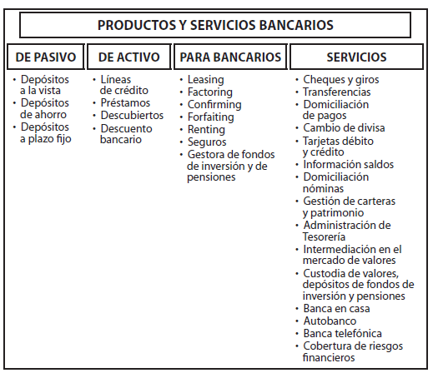
Los principales productos y servicios bancarios
Acreedores

Slide 11
Operaciones de la Banca Comercial
Operaciones bancarias
ACTIVAS
PASIVAS
= Obtención de Fondos
Depósitos
CUALES?
Base de la Clase de hoy.

Slide 12
Operaciones de la Banca Comercial
El depósito bancario, como operación pasiva, es un contrato mediante el cual el depositante entrega a un banco cierta cantidad de dinero para ser restituida en la misma especie y calidad, con la facultad para esto expresa o tácita, de utilizarla total o parcialmente, pero permaneciendo la disponibilidad a favor del depositante.
Son sujetos de depósitos bancarios tanto las personas naturales como jurídicas.

Slide 13
Operaciones de la Banca Comercial
El depósito a la vista mediante cuenta corriente es un contrato por el cual una persona natural o jurídica, ingresa diversas cantidades de dinero en una entidad bancaria quedando esta última obligada a su devolución a la vista.
La utilidad de la cuenta corriente donde el depositante ingresa y retira fondos cuando lo desea radica en la comodidad para el usuario de la domiciliación de sus cobros y pagos y en la inmediata disponibilidad de dichos fondos.
Se define por acuerdo de las partes, la periodicidad de liquidación de la cuenta.
En el período de liquidación (mensual, trimestral, semestral, etc.) se determinan y saldan los compromisos no satisfechos entre las partes.

Slide 14
Operatoria de este tipo de producto.
El mecanismo por excelencia para movilizar los fondos de una cuenta corriente es el cheque.
Este constituye un documento de naturaleza formal, que incorpora una orden o mandato de pago del librador (emisor del cheque) al librado (entidad bancaria) y la promesa al tomador (beneficiario del cheque).

Slide 15
Operatoria de este tipo de producto.
La operatoria de este tipo de producto puede ser por el MÉTODO DIRECTO, En este caso, a medida que se producen los vencimientos deudores u acreedores, se van calculando los intereses de ese saldo.
Consiste en determinar los intereses de ese saldo, mediante la multiplicación del saldo por el tipo de interés aplicable y multiplicado por la cantidad de días que transcurren entre una operación y otra, divididos por 360, que representan los días del año. Los intereses totales en el momento de la liquidación se calculan como la suma algebraica de los intereses generados por cada uno de los saldos del período.
El método directo se expresa de la forma siguiente:
I = (Sj · i · dj) / 360

Slide 16
Conceptos fundamentales en las operaciones bancarias vinculadas a los depósitos a la vista
Fecha de apertura: fecha en que comienza el funcionamiento del depósito.
Fecha de liquidación de intereses: momento en que se calculan los intereses y saldos finales.
Capitales acreedores y deudores: se corresponden con los ingresos (abonos) y las disposiciones (cargos).
Saldos acreedores y deudores: saldos de la cuenta corriente a favor o en contra del cliente, respectivamente.
Período de liquidación: período entre dos fechas de liquidación consecutivas. Por ejemplo: trimestral, semestral, etc.
Saldo contable de la cuenta corriente: es el saldo de capitales de la cuenta y varía solamente cuando se producen movimientos de capitales por ingresos o disposiciones.
Saldo financiero de la cuenta corriente: es el saldo que incorpora capitales e intereses.
Tasa o tipo de interés: es el tanto de interés de la capitalización simple aplicado al depósito. Generalmente se expresa sobre una base anual, denominada nominal.

Slide 17
Método directo. EJEMPLO
PÁGINA 92 L/T
Supongamos un depósito a la vista con las condiciones siguientes:
Interés acreedor en cuenta corriente: 5 %.
Interés deudor sobre saldos al descubierto: 12 %.
Comisión trimestral sobre máximo saldo al descubierto: 0,2 %.
Precio talonario de cheque (se adquirió 1 al inicio): 10 pesos.
La liquidación de intereses es trimestral.
a) Elabore el Estado de cuenta donde se muestren los intereses devengados por los diferentes saldos de la cuenta.

Slide 18
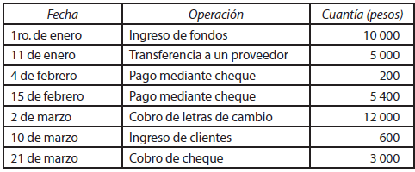
Método directo. EJEMPLO
Las operaciones realizadas en la cuenta se presentan a continuación:
Notes:
Intereses = (Sj·i·dj)/360

Slide 19
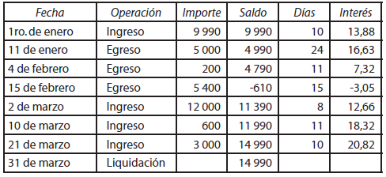
Método directo. SOLUCIÓN
Notes:
Para los saldos acreedores (todos menos el que aparece el 15 de febrero) se utiliza la tasa de interés de 5 % a favor del cliente.
– Para el saldo deudor se utiliza la tasa de interés del 12 % a favor del banco.

Slide 20
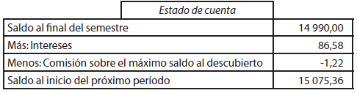
Método directo. SOLUCIÓN
El Estado de cuenta del depósito a la vista al 31 de marzo se muestra a continuación:
Notes:
La comisión sobre el máximo saldo al descubierto se calcula aplicando directamente la comisión de 0,2 % sobre dicho saldo.

Slide 21
Preguntas de comprobación
¿Cuáles son los principales productos bancarios de pasivo y activo que ofertan los bancos?
¿Qué operaciones se realizan en la Banca Comercial? Explique
¿Qué método se emplea para la liquidación de los intereses en un depósitos a la vista mediante cuenta corriente?
¿Cuál es su fórmula?

Slide 22
ORIENTACIÓN DE ESTUDIO INDEPENDIENTE
Tarea No.3. Moodle

Slide 23

Cuando un pueblo deja atrás el analfabetismo, sabe leer y escribir, y posee un mínimo indispensable de conocimientos para vivir y producir honradamente, le faltaría vencer todavía la peor forma de ignorancia en nuestra época: el analfabetismo económico.
Castro Ruz, F (2008)

Slide 24
SISTEMA FINANCIERO
MSc. Beatriz Fernández Pérez
Curso: 2024/ 2025

